Slide 1

人教版八年级物理
7.2 弹力

Slide 2
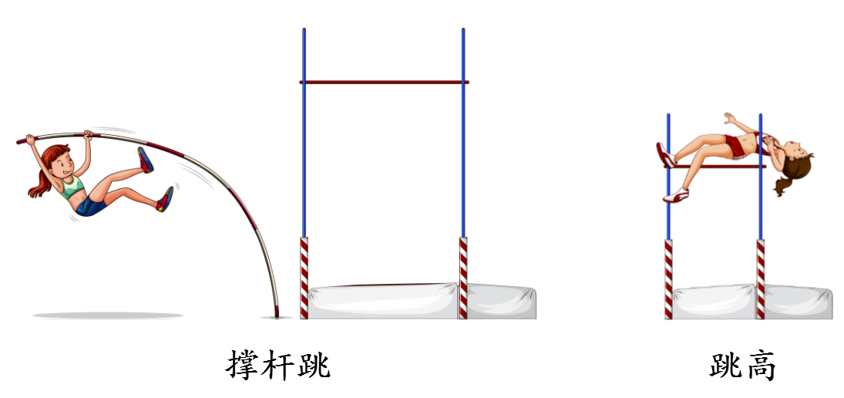
思考
为什么撑杆跳比跳高的世界纪录高很多呢？

Slide 3
作用
回顾
力是物体对物体的 ______。
力有两个作用效果：
形状
①力可以改变物体的 ______ ；
运动状态
②力可以改变物体的 __________ ；
﻿改变物体的运动状态意味着物体速度的大小和方向发生变化，那形状的改变是否分类呢？

Slide 4
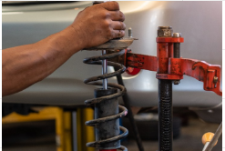
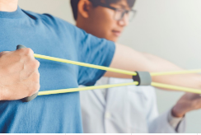
恢复到原来形状
类似于弹簧，物体受力时会发生形变，不受力又恢复到原来的形状，这种特性叫做弹性。
具有弹性的物体在受力时发生形变，在不受力时又能自动恢复原状的形变，叫做弹性形变

Slide 5
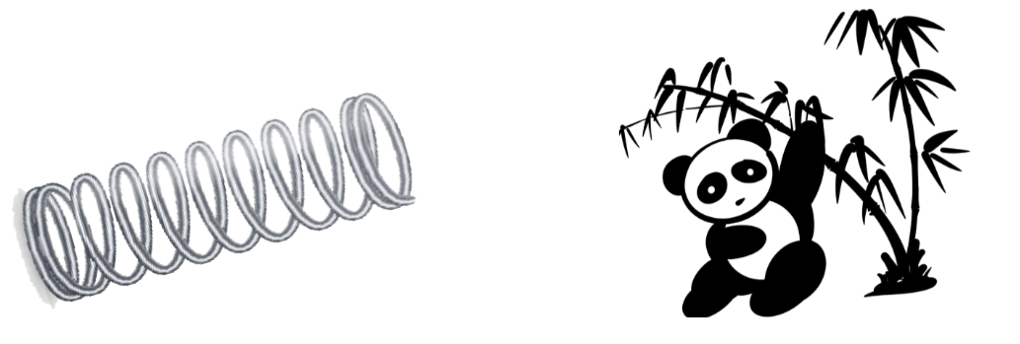
具有弹性的物体的弹性有一定的限度，超过这个限度后不能完全复原，这个限度称为弹性限度。

Slide 6

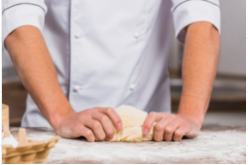
没有恢复到原来形状
类似橡皮泥，物体受力变形后不能自动恢复到原来的形状的特性叫做塑性。
物体在受力时发生形变，在不受力时不能自动恢复原状的形变，叫做塑性形变。

Slide 7
例题
﻿下列现象中发生的不是弹性形变的是（ ）。
B
﻿A. 跳板被跳水运动员压弯
B. 橡皮泥上留下指印
C. 弹簧拉力器被拉开
D. 撑杆跳运动员将杆压弯

Slide 8
弹力
物体由于发生弹性形变而产生的力叫做弹力。
产生弹力的条件：
①两物体直接接触；
②物体间有挤压。

Slide 9

思考
茶杯静止在桌面上，这时有弹力吗？
由于有些形变程度过小，人眼无法直接观察到，这时可以用弹力的产生条件判断两个物体是否有弹力的作用，就知道是否有形变产生。

Slide 10
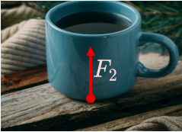
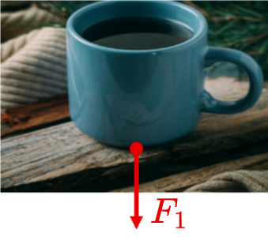
桌子对杯子有支持力的作用，这个力的施力物体是桌子，从性质上属于弹力，是由桌子的弹性形变产生的。
杯子对桌子有压力的作用。这个力的施力物体是杯子，力的性质属于弹力，是由杯子的弹性形变产生的。

Slide 11
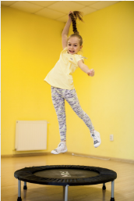
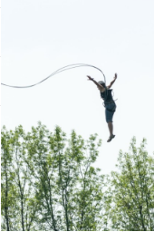
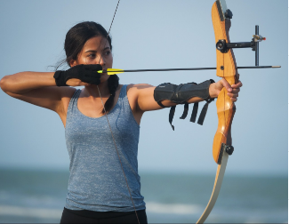
问题
﻿你知道哪些力属于弹力？举例并说出这个力的施力物体与受力物体。
蹦床
蹦极
射箭

Slide 12
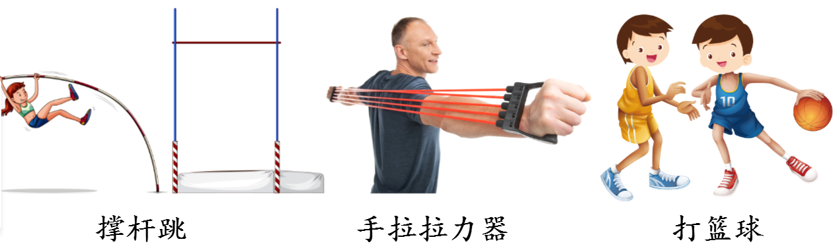
问题
﻿你知道哪些力属于弹力？举例并说出这个力的施力物体与受力物体。

Slide 13
例题
﻿关于弹力，下列说法中正确的是（ ）。
D
﻿A. 相互接触的物体间一定有弹力
B. 发生形变的物体一定会对与之接触的物体产生弹力作用
C. 先有弹性形变，后有弹力
D. 不接触的两物体之间不可能发生相互的弹力作用

Slide 14

例题
茶杯放在水平桌面上，下列关于弹力的叙述中，正确的是（ ）
C
A. 桌面受到向下的弹力就是茶杯的重力
B. 茶杯受到向下的弹力是因为桌面发生了形变
C. 桌面受到向下的弹力是因为茶杯发生了形变
D. 茶杯受到向上的弹力是因为茶杯发生了形变

Slide 15
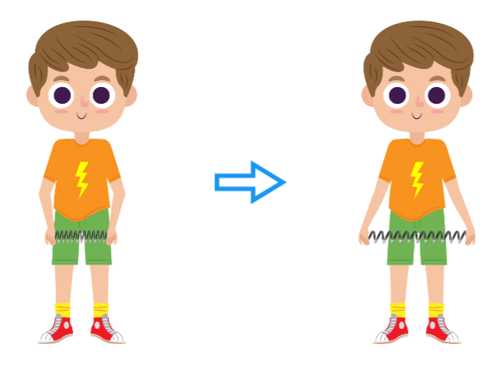
思考
﻿当拉长弹簧时，你的手有什么感觉？
感觉有力在拉我们的手。
用手拉弹簧，弹簧伸长。

Slide 16
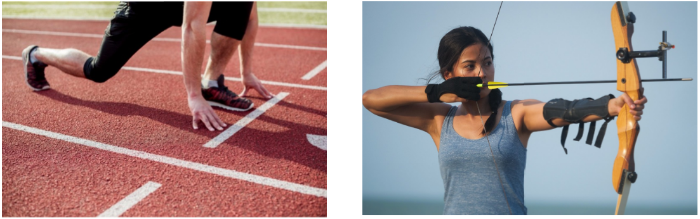
弹力的产生条件
①两物体直接接触；
②弹性物体发生了弹性形变。
F
F

Slide 17

书放在桌面上静止时。
书对桌面：产生压力
桌面对书：产生支持力
﻿书发生形变了吗？为什么？压力是怎么产生的？
桌子发生形变了吗？为什么？支持力怎么产生的？

Slide 18
书对桌面：产生压力
桌面对书：产生支持力
书发生了形变，要恢复原状，要向下恢复，所以向下产生了弹力——压力；
桌子发生了形变，要恢复原状，要向上恢复，所以向上产生了弹力——支持力。
注意
弹力的方向与形变的方向相反！

Slide 19
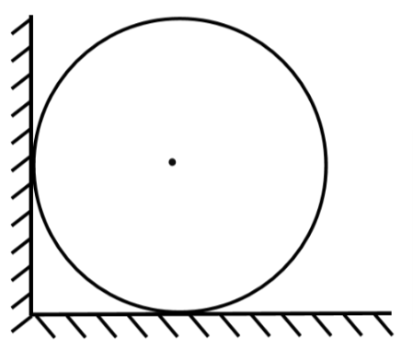
假设法
﻿判断条件：①直接接触；②发生挤压。
例题
判断小球与墙面之间是否存在弹力。
1. 假设没有左面的墙；
球会动吗？能否保持原状？
F
2. 假设没有下面的墙；
球会动吗？能否保持原状？
答案
如果没有左边的墙，小球依然可以保持静止，说明左边的墙与小球之间不存在弹力。
如果没有下边的墙，小球无法保持静止，而是向下运动，说明下边的墙对小球存在向上的支持力。

Slide 20
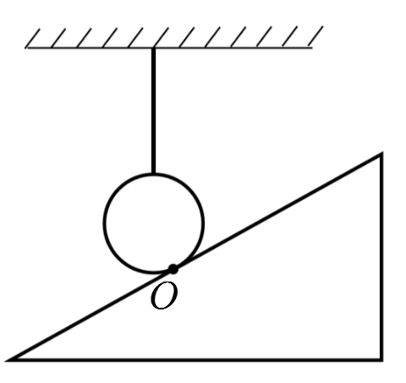
例题
﻿判断小球与斜面和绳子之间是否存在弹力。
1. 假设没有斜面；
F
球会动吗？能否保持原状？
2. 假设没有绳子；
球会动吗？能否保持原状？
答案
如果没有斜面，小球依然可以保持静止，说明斜面与小球之间不存在弹力。
如果没有绳子，小球无法保持静止，而是向下运动，说明绳子对小球存在向上的拉力。

Slide 21
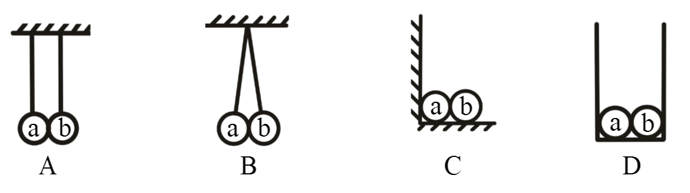
例题
如图所示，a、b 两小球相互间一定有弹力作用的图是（ ）。
B

Slide 22
弹力的方向
﻿弹力是由于物体发生弹性形变，趋于恢复原状而产生的，因而弹力方向指向形变趋于恢复的方向。
﻿弹力方向
﻿形变趋于恢复的方向

Slide 23
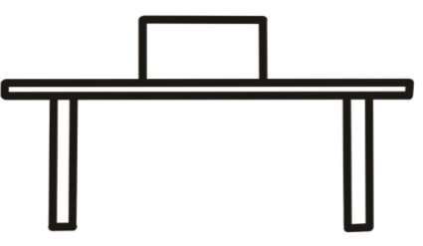
弹力的方向
﻿把木块放在桌面上，木块与桌面在两者的接触处都发生了的形变，木块要恢复原状产生向下的对桌面的弹力。同时桌面要恢复原状，产生向上的对木块的弹力
总结
压力和支持力的方向总是垂直于接触面指向被压或被支持的物体。

Slide 24
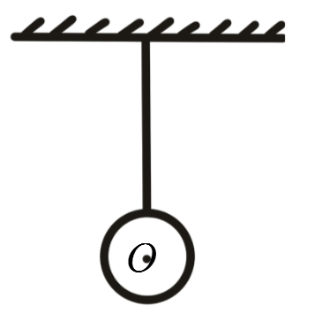
球被悬线吊起，悬线和球都发生了微小的拉伸形变，悬线要恢复原状产生向上的对球的弹力。同时球也要恢复原状，产生向下的对悬线的弹力。
总结
悬线对物体拉力的方向总是沿着悬线指向悬线收缩的方向。

Slide 25
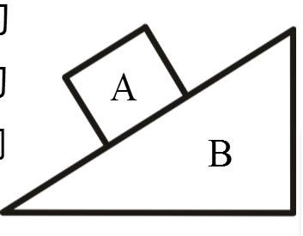
例题
﻿如图所示，物体 A 静止在斜面 B 上，下列说法正确的是（ ）。
C
A. 斜面 B 对物块 A 的弹力方向是竖直向上的
B. 物块 A 对斜面 B 的弹力方向是竖直向下的
C. 斜面 B 对物块 A 的弹力方向是垂直斜面向上的
D. 物块 A 对斜面 B 的弹力方向跟物块 A 恢复形变的方向是相反的

Slide 26
例题
﻿关于弹力的方向，以下说法不正确的是（ ）。
D
A. 压力的方向总是垂直于接触面，并指向被压物
B. 支持力的方向总是垂直于支持面，并指向被支持物
C. 绳对物体拉力的方向总是沿着绳，并指向绳收缩的方向
D. 支持力的方向总是竖直的

Slide 27
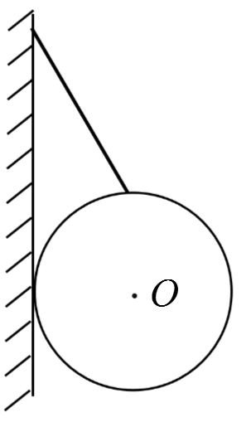
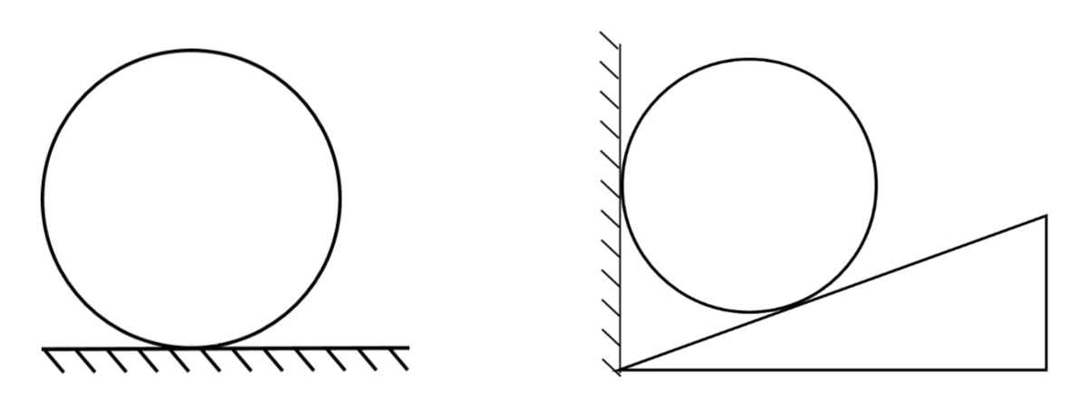
﻿弹力的作用点
﻿弹力的作用点：两物体间的弹力是发生在相互接触面上。
F_{拉}
F₁
F₃
F
F₂

Slide 28
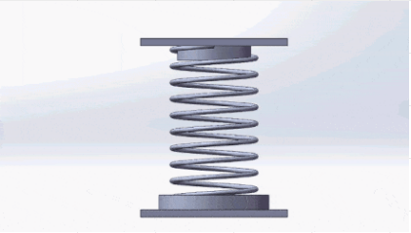
思考
﻿除了方向和作用点，力的大小也是三要素之一，弹力的大小与什么有关？
猜想
弹性形变越大，弹力越大？

Slide 29
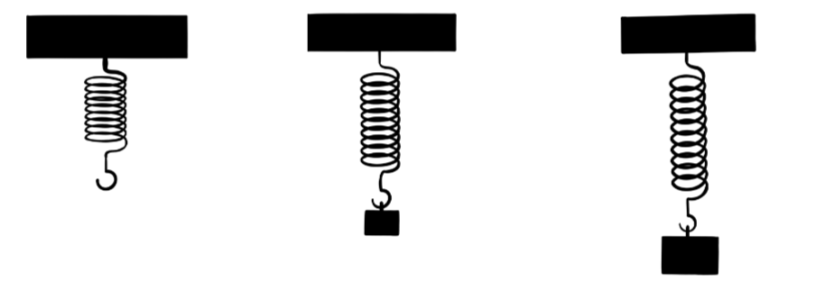
﻿黑板上一点按住弹簧上端，在下端逐渐挂钩码，并在黑板上分别标出弹簧下端对应位置。 用大小不同的力拉弹簧，观察弹簧伸长的大小。
探究
结论
在弹性限度内，弹簧受到的拉力越大，弹簧的伸长量就越长。

Slide 30
例题
﻿﻿在弹性限度内，下列说法正确的是（ ）。
B
A. 弹簧的长度跟受到的拉力成正比
B. 弹簧的伸长量跟受到的拉力成正比
C. 弹簧受到的拉力跟它的长度成正比
D. 弹簧的伸长跟受到的拉力成反比

Slide 31
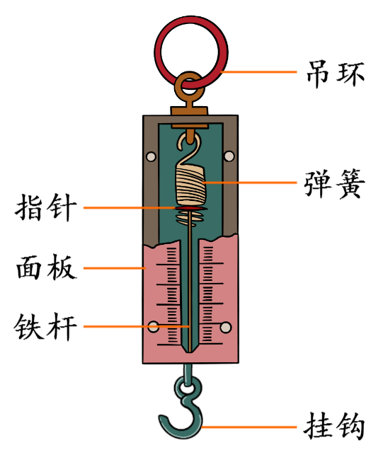
弹簧测力计
﻿ ﻿弹簧测力计的结构：
﻿工作原理：在弹性限度内，弹簧受到的拉力越大，弹簧的伸长就越长。（弹簧伸长的长度与受到的拉力成正比）

Slide 32
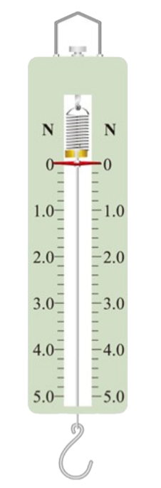
弹簧测力计的使用方法
（1）“三看清”：
①测力计的量程
②分度值
③指针是否对准零刻线，若不是，应调零
（2）测量前，用手轻轻地来回拉动几次，避免指针、弹簧和外壳之间的摩擦而影响测量的准确性。
（3）测量时，要使弹簧测力计受力方向沿弹簧的轴线方向。
（4）读数时，应保持测力计处于静止或匀速直线运动状态。

Slide 33
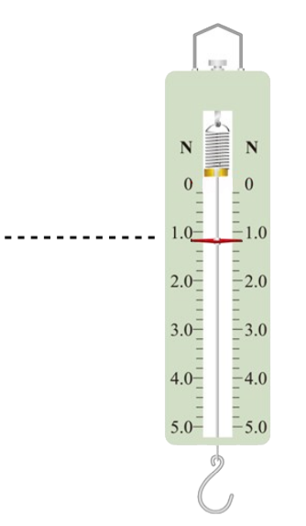
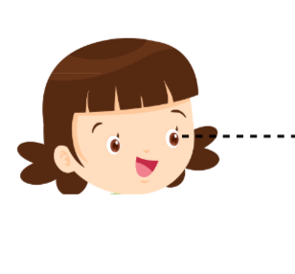
弹簧测力计的使用方法
（4）读数时，视线必须与刻度面垂直。

Slide 34
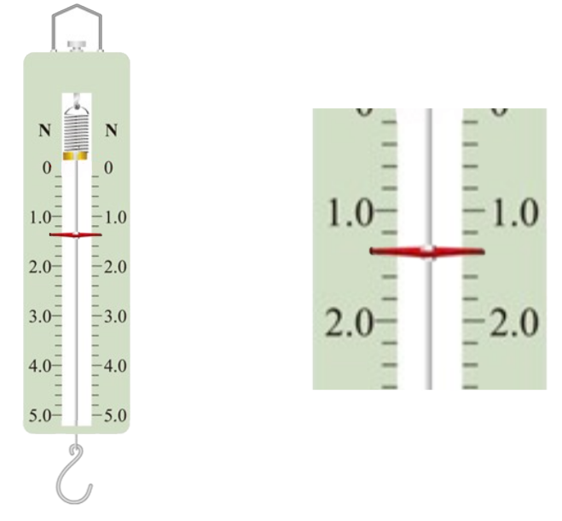
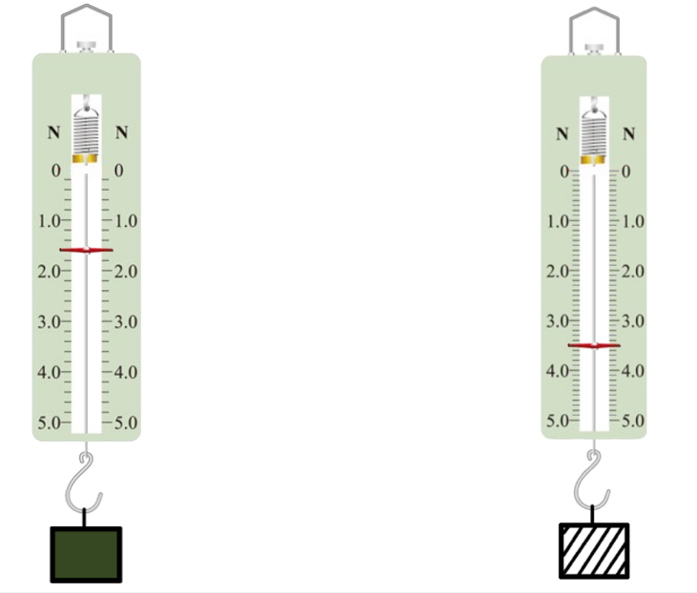
读出弹簧测力计的示数
1.6N
1.4N
3.5N

Slide 35
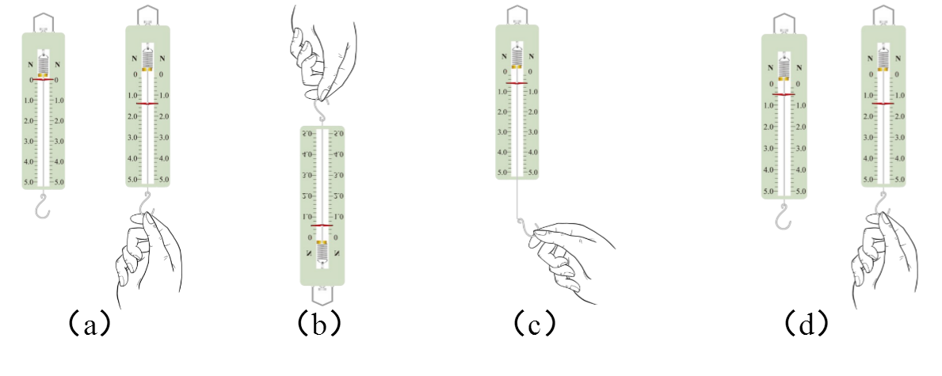
弹簧测力计的错误操作
使用正确
弹簧测力计倒拉
拉力方向与弹簧伸长方向不在同一直线上
指针未指零就使用

Slide 36
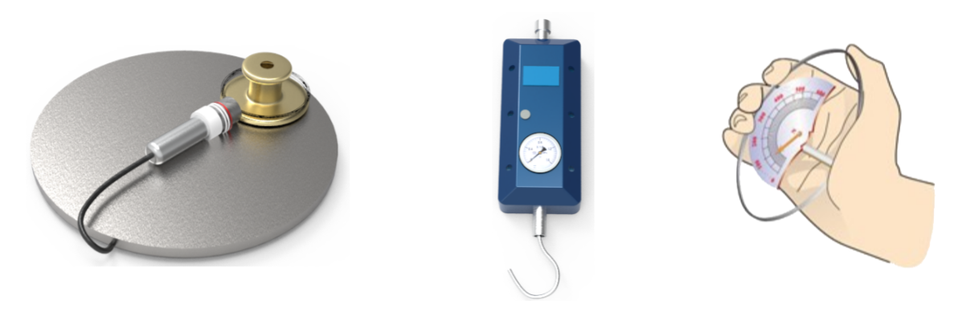
其他种类的测力计
GMS 型锚索测力计
﻿SKN 系列测力计
握力计

Slide 37
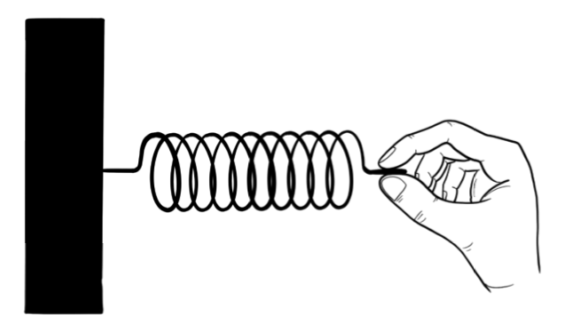
例题
﻿如图所示：手拉弹簧的力越大，弹簧的 _____ 越大，根据此原理制成了测量力的工具弹簧测力计，即用弹簧的 _____ 大小，间接反映力的大小， _______ （填写：刻度尺或量筒或温度计）也运用了此研究方法。
伸长
伸长
温度计

Slide 38
例题
在使用弹簧测力计时，下列说法中错误的是（ ）。
D
A. 使用前必须观察它的测量范围和分度值
B. 使用前要检查指针是否指在零刻线
C. 使用时指针、弹簧不能与外壳摩擦
D. 测量力的大小时，弹簧测力计必须竖直放置

Slide 39
例题
一根弹簧受到 50 N 拉力时，伸长了 2 cm，若在弹性限度内弹簧伸长了 5 cm，受到的拉力为（ ）。
C
A. 80 N
B. 100 N
C. 125 N
D. 250 N

Slide 40
﻿材料的力学性能，是指材料受力时的变形行为及其抵抗破坏的能力，通常包括弹性与塑性、脆性与韧性等。无论是何种材料，一般受力时都要发生形变。有的会发生 弹性形变，有的会发生塑性形变。不同材料发生弹性形变、塑性形变的难易程度不同。
拓展
有些材料当受力达到一定值时，会发生突然断裂，且无明显的塑性形变，这种性质叫做脆性。例如，轻轻一掰，饼干就会变成碎片。

Slide 41
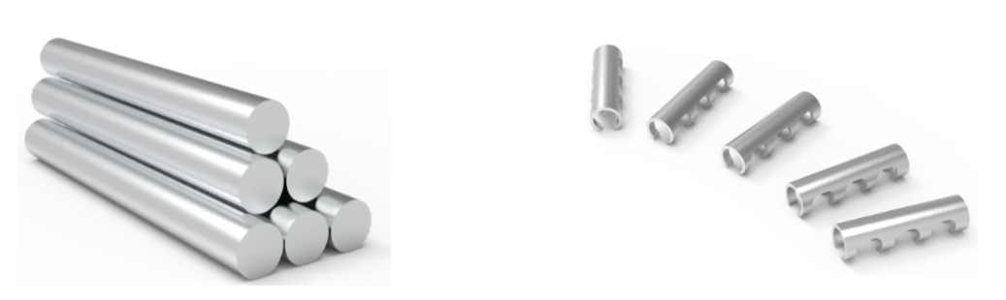
﻿随着科技的发展，人们逐渐发明了很多具有特殊力学性能的新材料。有的材料不但很轻，而且强度很高，例如铝合金、碳纤维等。有的合金材料还具有形状记忆功能， 用这种材料制作的产品，经过冷却，可以揉作一团，等到受热后，形状会自动恢复。
拓展

Slide 42

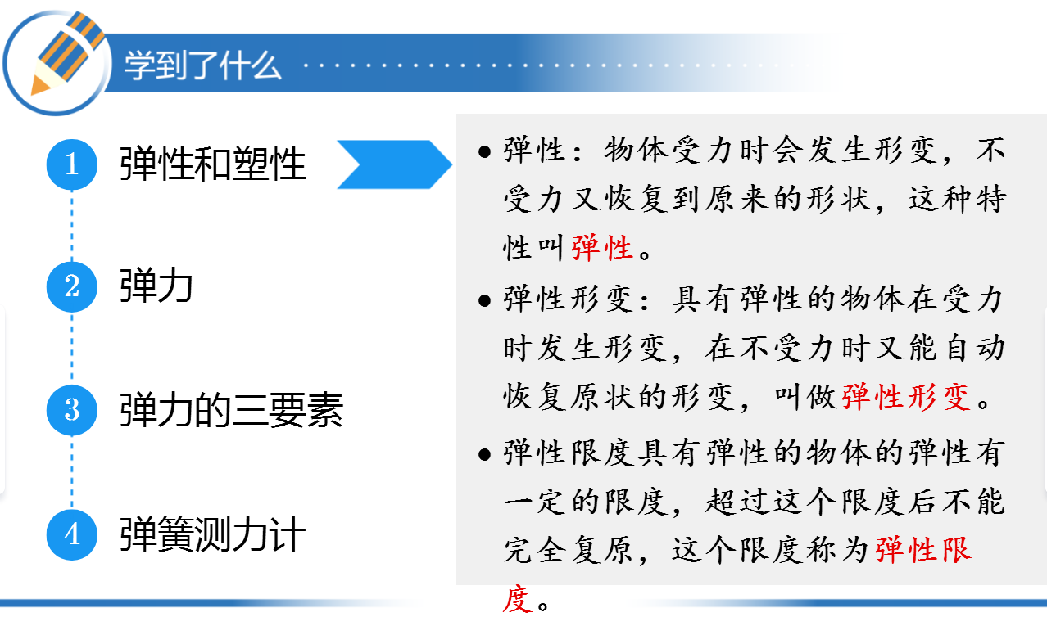

Slide 43
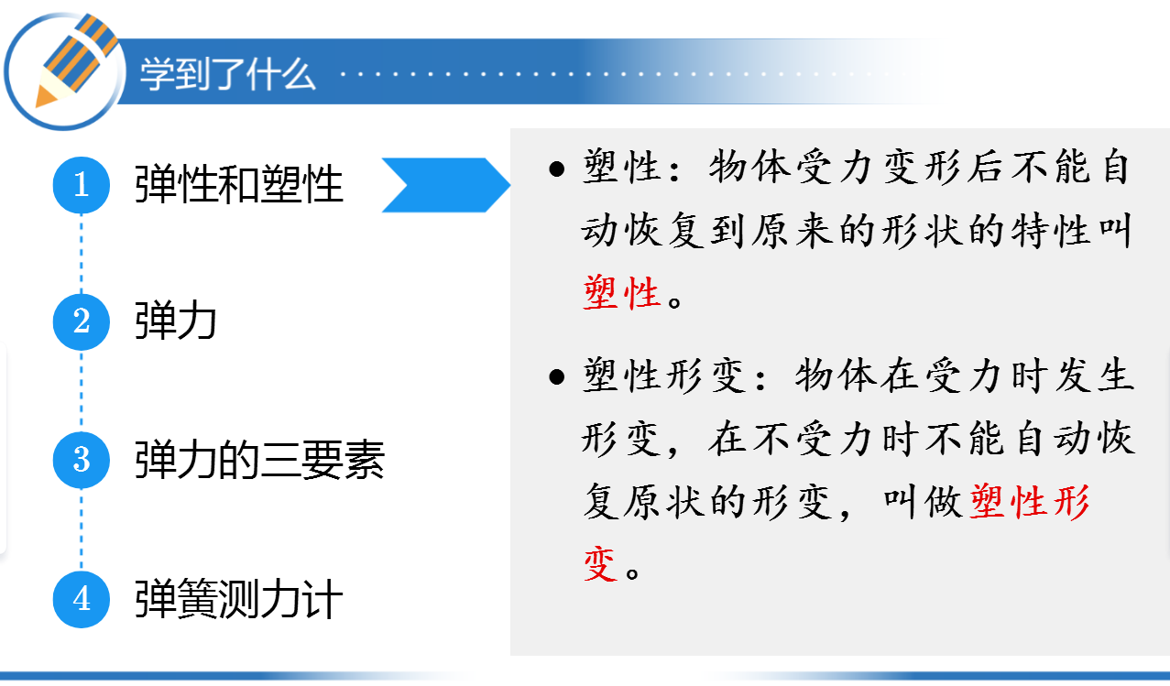

Slide 44
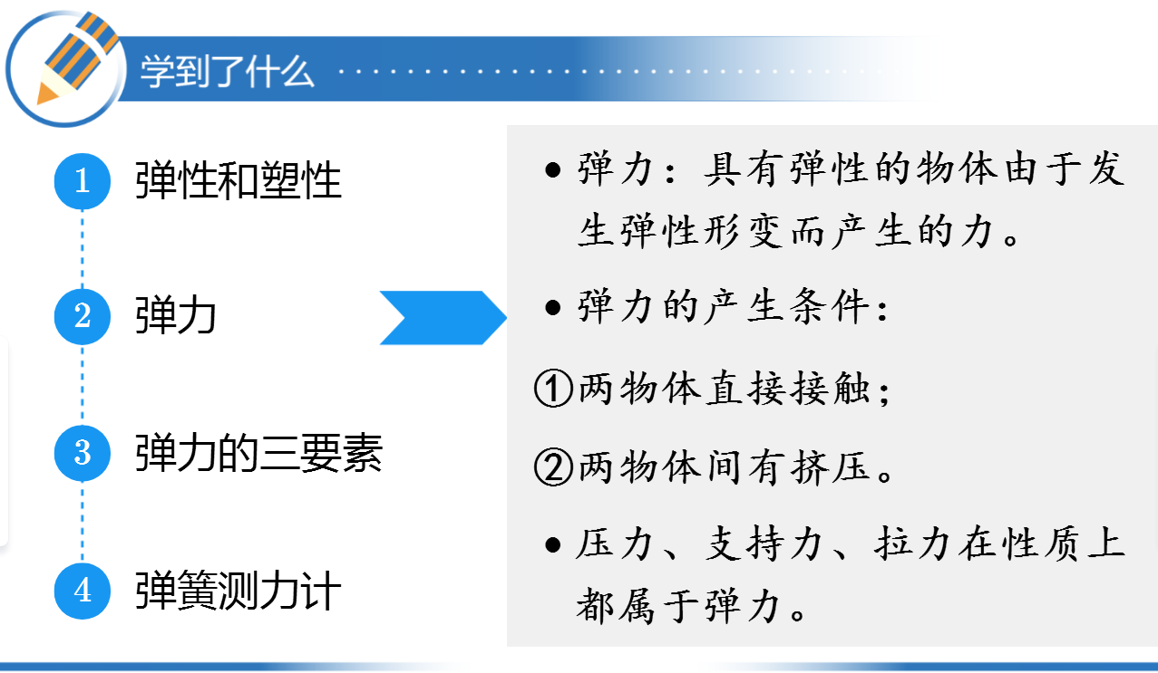

Slide 45
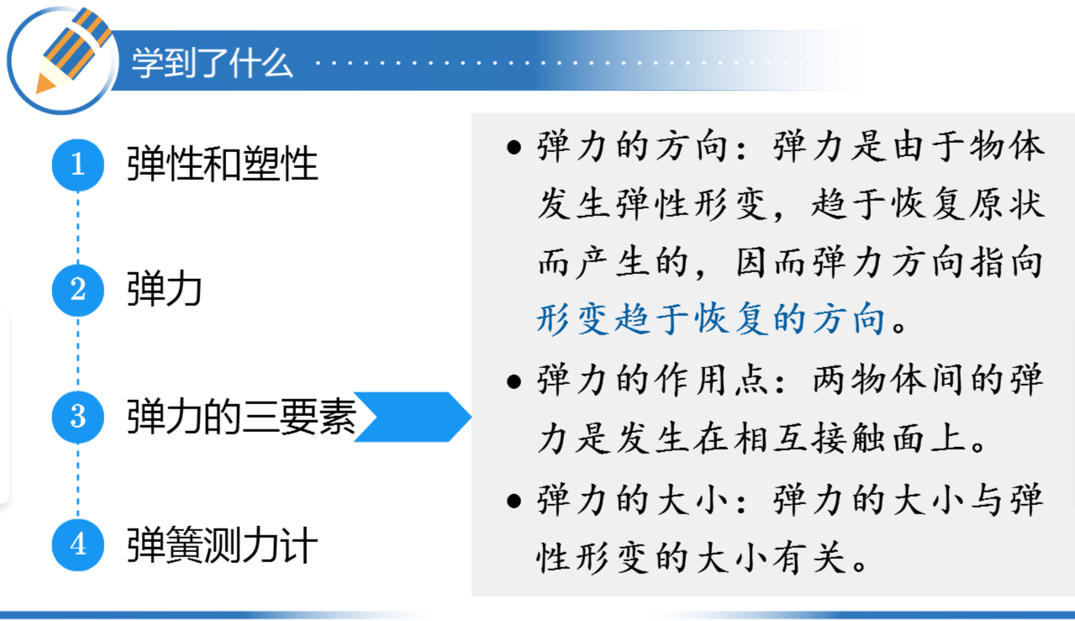

Slide 46
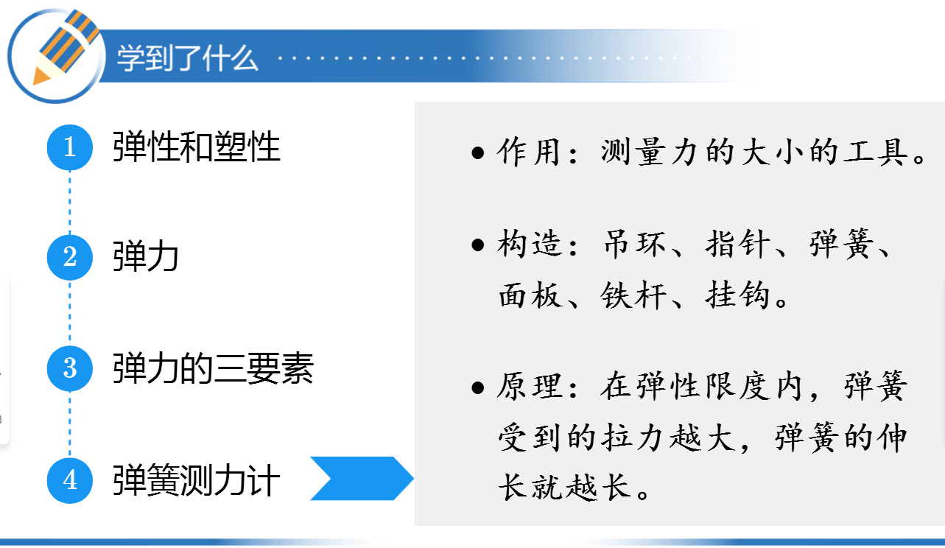

Slide 47
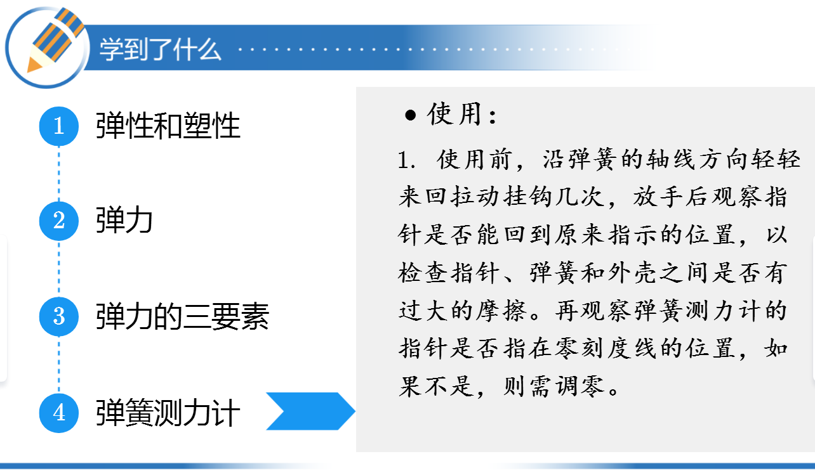

Slide 48
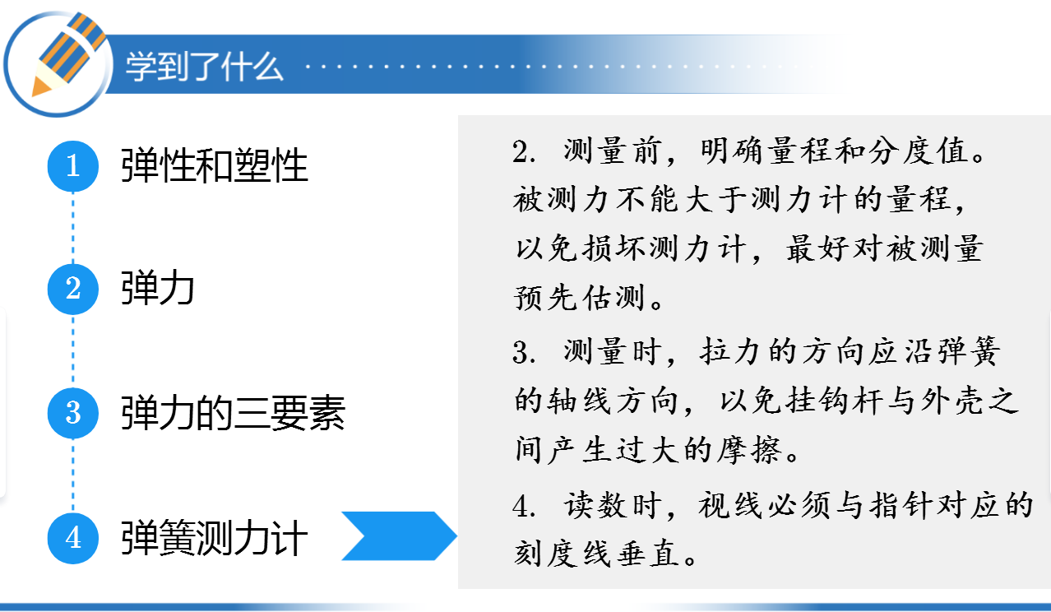

Slide 49
练习
关于弹力产生条件的说法中，正确的是（ ）。
D
A. 物体间不相互接触，也能产生弹力
B. 只要两物体接触就一定会产生弹力
C. 只有弹簧才能产生弹力
D. 两个物体直接接触且互相挤压发生形变时才会产生弹力

Slide 50
练习
某同学用弹簧测力计测一个物体重力时，手持挂钩，将物体挂在提环上，测力计的读数为 5 N，则物体的实际重力为（ ）。
C
A. 大于 5 N
B. 等于 5 N
C. 小于 5 N
D. 以上都有可能

Slide 51
练习
关于弹簧测力计的使用，下列几种说法中错误的是（ ）。
A
A. 弹簧测力计必须竖直放置
B. 使用前必须检查指针是否在“0”刻度处
C. 使用时弹簧、指针、挂钩不能与外壳摩擦
D. 使用时必须注意所测的力不能超过弹簧测力计的量程

Slide 52
练习
使用弹簧测力计时，下面注意的事项中不正确的是（ ）。
D
A. 使用前应先检查指针是否指在零刻度线上
B. 读数时视线应平视刻度盘刻度
C. 被测力的大小不能超出测力计的量程
D. 使用时测力计必须竖直放置

Slide 53
练习
﻿一根弹簧原长 10 cm，若挂 5 N 物体时，弹簧长为 12 cm，那么挂 10 N 物体时，则（ ）。
D
A. 弹簧伸长了 2 cm
B. 弹簧伸长了 12 cm
C. 弹簧的长为 24 cm
D. 弹簧伸长了 4 cm

Slide 54
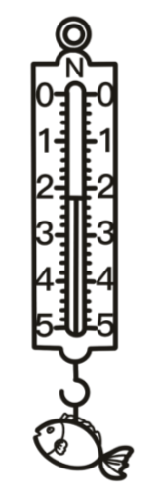
练习
如图所示，弹簧测力计的量程为 _______ N，鱼对弹簧测力计挂钩的拉力是 ______ N
0~5
2.2

